Slide 1
TIẾNG VIỆT 1
Tập 2
Tuần 21
Bài 111: Ôn tập

Slide 2
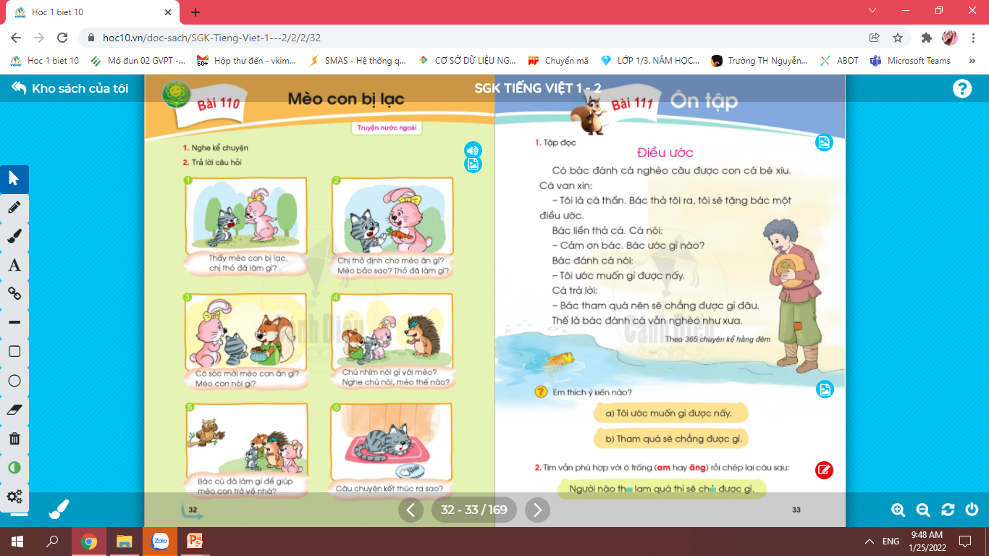

Slide 3
TẬP ĐỌC

Slide 4
Điều ước
Có bác đánh cá nghèo câu được con cá bé xíu. Cá van xin:
- Tôi là cá thần. Bác thả tôi ra, tôi sẽ cho bác một điều ước.
Bác liền thả cá. Cá nói:
- Cảm ơn bác. Bác ước gì nào?
Bác đánh cá nói:
- Tôi ước muốn gì được nấy.
Cá trả lời:
- Bác tham quá nên sẽ chẳng được gì đâu.
Thế là bác đánh cá vẫn nghèo như xưa.
1
2
3
4
5
6
7
8
9
10
11
12
13

Slide 6
Câu chuyện
giúp em hiểu điều gì?

Slide 7
Không nên tham lam.
Tham lam quá sẽ không được gì!

Slide 8
DẶN DÒ

